Slide 1
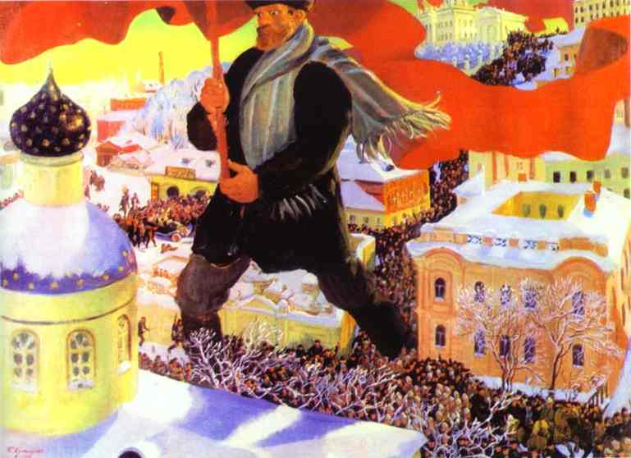
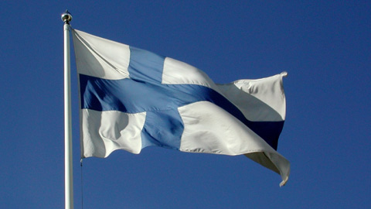
Suomi itsenäistyy
Venäjällä tapahtuu Vallankumous!
Suomi itsenäistyy.
Yhteydet äitikirkkoon katkeavat. Kirkko joutuu vainotuksi Venäjällä.
Suomi saa taas uuden arkkipiispan: Serafimin.

Slide 2
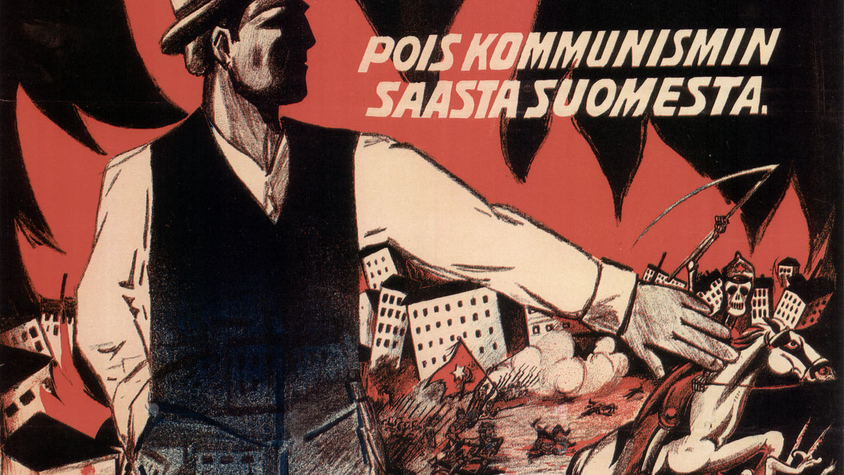
Suomessa ortodoksit koetaan uhkana.
Samaan aikaan alkaa sisällissota.

Slide 3

Kun sisällissota päättyy, ort. kirkon asioita aletaan järjestellä.
Kirkko halutaan valtion valvonnan alaisuuteen.
26.11.1918 annetaan asetus Suomen kreikkalaiskatolisesta kirkkokunnasta.
Suomen ort. Kirkon perustamispäivä.

Slide 4
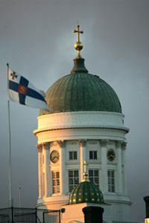
Sai liki saman asema kuin luterilaisella kirkolla oli.
Suomen kirkko anoi vanhalta äitikirkoltaan sisäistä itsenäisyyttä ja sai sen.
Patriarkka Tiihon myönsi sen.

Slide 5

1900-luvun alussa oli ajanlaskukiista: noudatetaanko vanhaa vai uutta kalenteria?
Päädyttiin muusta ortodoksisesta maailmasta poikkeavaan käytäntöön.
Erityisesti luostarit vastustivat, syntyi levottomuutta.

Slide 6
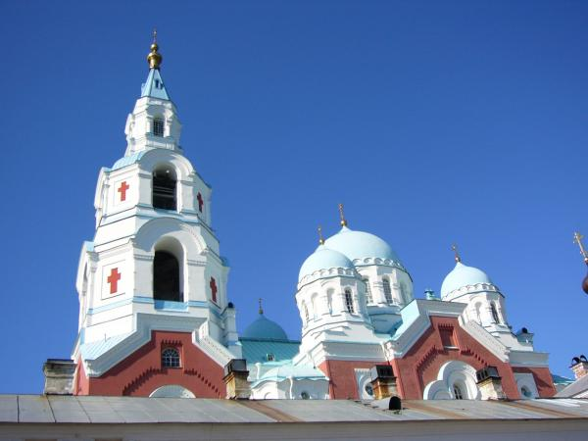
1922 Suomeen valittiin apulaispiispa.
Piispan piti olla naimaton, joten usein he tulevat luostarista.
Suomalaismieliset ortodoksit ja valtiovalta ei halunnut piispaa luostarista, sillä he olivat enimmäkseen venäläisiä.

Slide 7
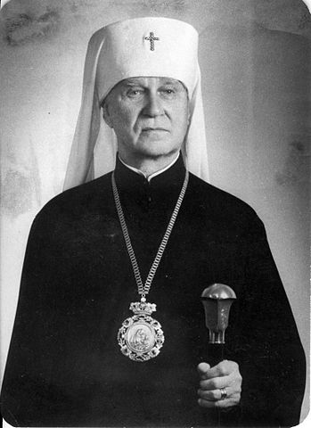
uusi piispa hankittiin Virosta: Herman Aav.
Kuilu venäläismielisten ja suomalaismielisten ortodoksien välillä syveni.

Slide 8
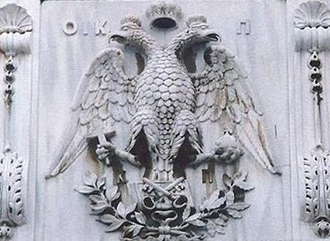
Kirkko ryhtyi hakemaan yhteyttä Konstantinopoliin, koska Venäjällä kirkko oli lamaannuksissa.
Valtio tuki asiaa.
Suomen ortodoksit halusivat autokefalian eli täydellisen itsenäisyyden.

Slide 9
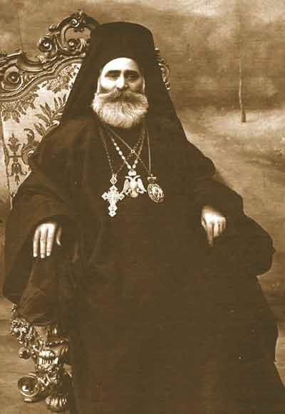
Sitä ei myönnetty.
Mutta Konstantinopoli oli valmis myöntämään autonomian Konstantinopolin alaisuudessa.
Saatiin autonomia joka vahvistettiin erityisellä Tomos-asiakirjalla.

Slide 10
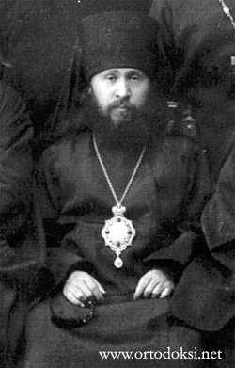
Serafim haluttiin pois arkkipiispan paikalta.
Tekosyynä käytettiin hänen huonoa suomenkielen taitoa.
Uudeksi arkkipiispaksi nousi Herman.

Slide 11
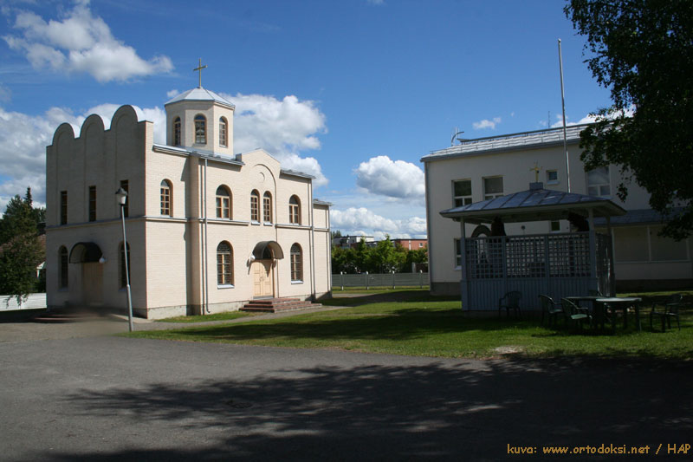
Kirkkokunnan keskus siirtyi Viipurista Sortavalaan.
Sinne perustettiin pappisseminaari.
Nykyään se on Joensuussa.

Slide 12
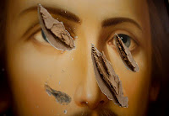
1920-luvulla ortodoksit pyrkivät osoittamaan olevansa suomalaisia.
Mm. papistoa kehotettiin luopumaan pitkistä viitoistaan, ja parrastaan, etteivät he näyttäisi venäläisiltä.

Slide 13
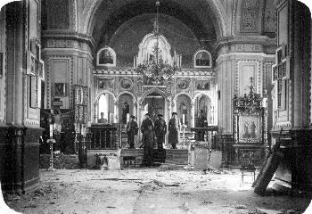
Sisällisota vuonna 1918 ei varsinaisesti koskettanut ortodoksista kirkkoa. Kuvassa valkoisia sotilaita Tampereen ortodoksisen kirkon ikonostaasin edessä. Kirkkoa on tuhottu.

Slide 14
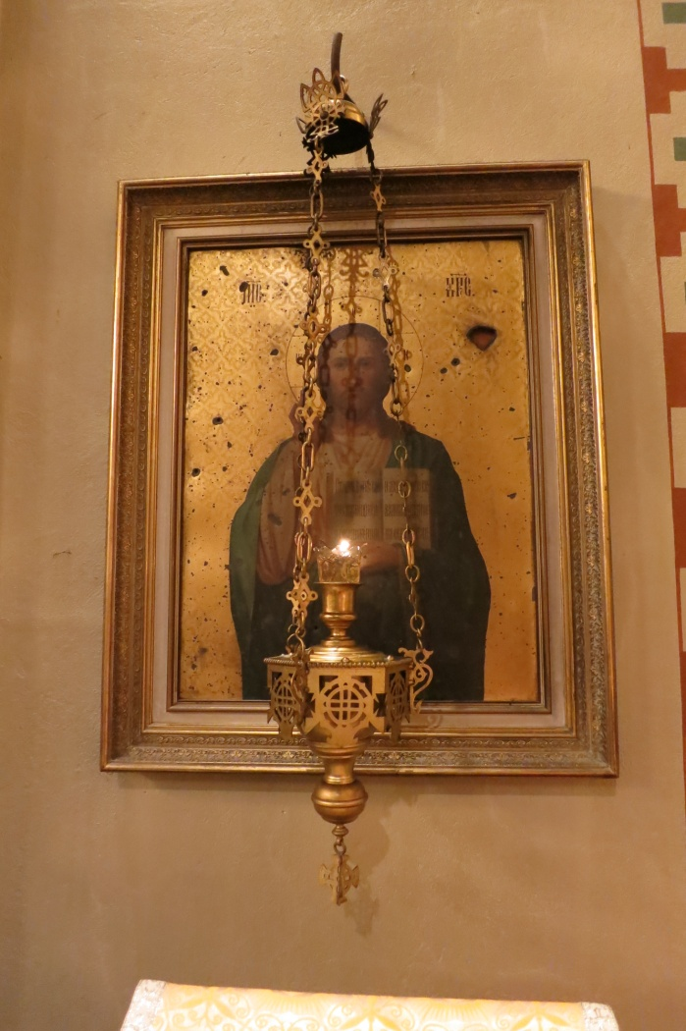
Nykyään kirkossa on muistona noista tapahtumista Kristuksen ikoni, jossa on luodinreikiä.

Slide 15
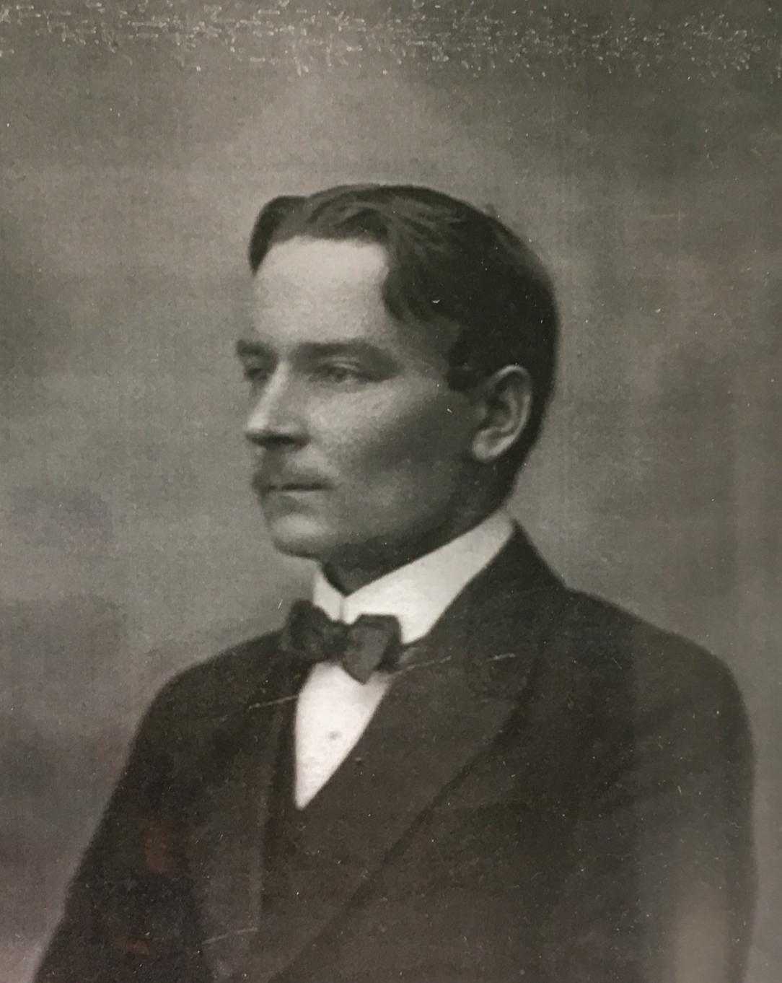
Johannes Karhapää teloitettiin Joensuun Siilaisella. Syynä oli hänen aktiivinen toimintansa Sonkajanrannan kylän kirkon ja koulun rakentajana. Rakentaminen mahdollistui Karjalan veljeskunnan rahoilla.

